Slide 1
Хъардта йын нывондӕн йӕ сӕр…

Slide 2
Цӕлыккаты Аннӕ
Хетӕгкаты Къоста

Slide 3
«Хӕрзбон! …»
Ӕвӕццӕгӕн Къостайы интимон лирикӕйы ацы ӕмдзӕвгӕ у ӕппӕты хуыздӕр уацмыс, йӕ гуманистон хъуыдымӕ гӕсгӕ у поэты адӕймагуарзон зӕрдӕйы ӕвдисӕн.

Slide 4
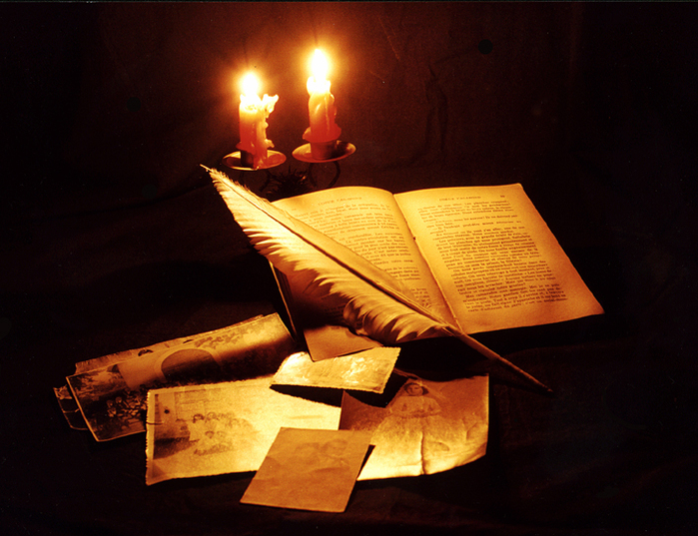
«Хӕрзбон! …» Ацы ӕмдзӕвгӕ райгуырд Къостайы тыхджын ӕмӕ бӕрзонд ӕнкъарӕнтӕй. Къоста йӕ ныффыста Цӕлыккаты Аннӕ йын йӕ уарзондзинадӕн дзуапп кӕй нӕ радта, уый фӕдыл.

Slide 6
Гъеныр хæрзбон, мæ хур!.. Нал мæ уындзынæ, Дардмæ дæ хæддзуйы мацæуыл дом! Райсом мæ цæстæнгас ферох кæндзынæ, Ферох кæндзынæ иннæбон мæ ном… Чи зоны, искуы æрыфта дæ зæрдыл Иунæджы сагъæс, мæгуыры бæллын, — Чи зоны, искуы куы уайа дæ цæстыл — Уазал æхсæвы фæндагыл мæлын, —

Slide 7
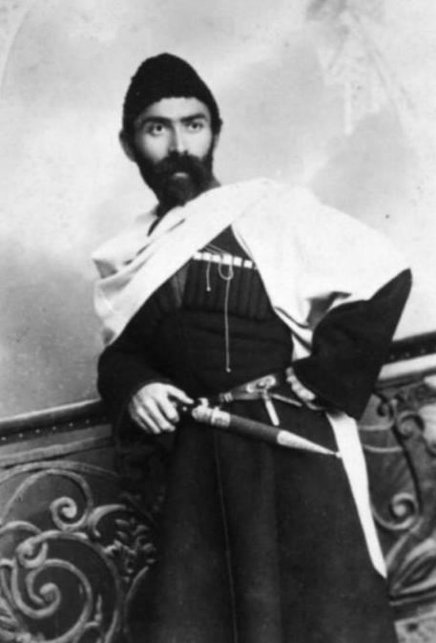
Ма-иу фæтæрс, чызгай! Ахæм фыдфынтæ Дардæй дын амонд хæсдзысты уæддæр, — Исчи та исы йæхимæ дæ рынтæ, Исчи дын хъары нывондæн йæ сæр…
Хонын æмбалæн нæ фыдбылыз мемæ, — Тагъддæр мæ балцæн йæ фæстаг кæрон Уый «фæндарастæй» кæд ссарин æз йемæ.. Ма фæфæсмон кæ!.. Хæрзбон у, хæрзбон!..

Slide 8
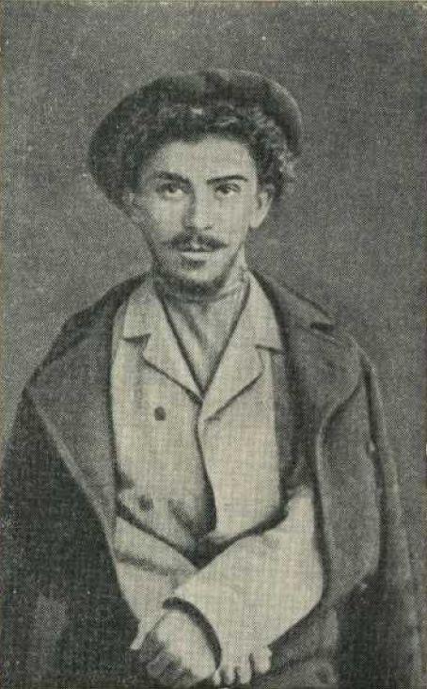
Ӕрхӕндӕг ахаст ис ацы ӕмдзӕвгӕйӕн. Дзаг у зӕрдӕйы маст ӕмӕ сагъӕсӕй. Кӕд, йӕ сӕнтты ӕдзух кӕй мысыд, уыцы уарзон чызг ӕй ӕнӕнхъӕл фӕкодта, уӕддӕр ын ӕфхӕрӕн ныхас зӕгъын йӕ зӕрдӕ нӕ зӕгъы, фӕнды йӕ, цӕмӕй царды ссара ӕппӕты стырдӕр амонд, «хъары йын нывондӕн йӕ сӕр». Йӕхӕдӕг та йе ΄стыр мастӕн бабыхсдзӕн.

Slide 9
Къостайы уарзондзинад у ӕппӕт барынхъом, сӕ дыууӕйы зын дӕр йӕхимӕ
исы. Уый та дзурӕг у поэты сыгъдӕг ӕмӕ парахат зӕрдӕйы уагыл.

Slide 10
Ӕрмӕстдӕр Къостайы хуызӕн адӕймаг бӕллыд царды ахӕм хорздзинӕдтӕм ӕмӕ йын ӕнтысгӕ дӕр бакодтой.
Тæхуды, йæ дзыллæйы раз
Чи ракæны барджын ныхас,
Кæй фæрсынц, кæй равзарынц зондæй!
Тæхуды, йæ уарзондзинад,
Йæ хорз ном, йæ фыдæлты кад,
Чи уадзы уæлæуыл зæрондæй!.

Slide 11
Бузныг!
Сымахмӕ та куыд кӕсы, Къостайы бӕллицтӕ сӕххӕст сты?

